Slide 1
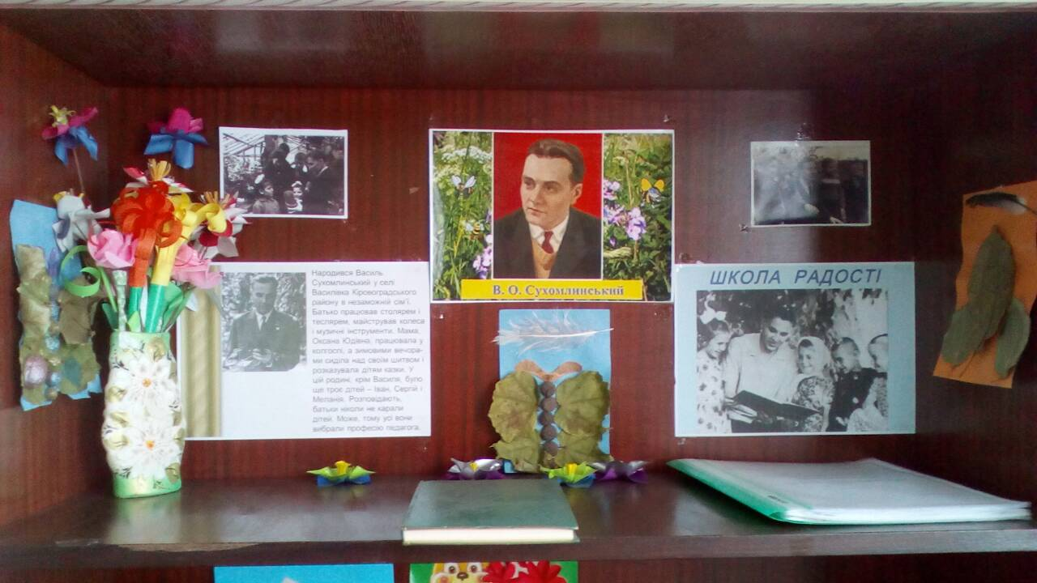
Впровадження педагогічних ідей В.О. Сухомлинського в навчально-виховний процес початкової школи

Slide 3
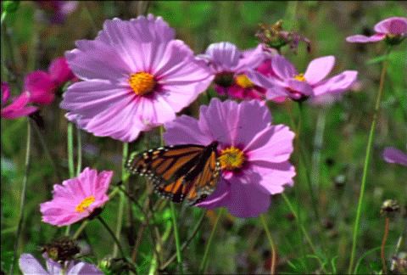
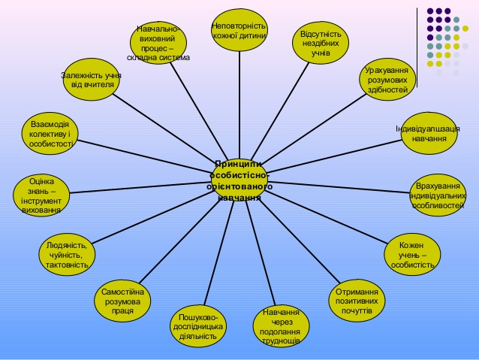

Slide 4
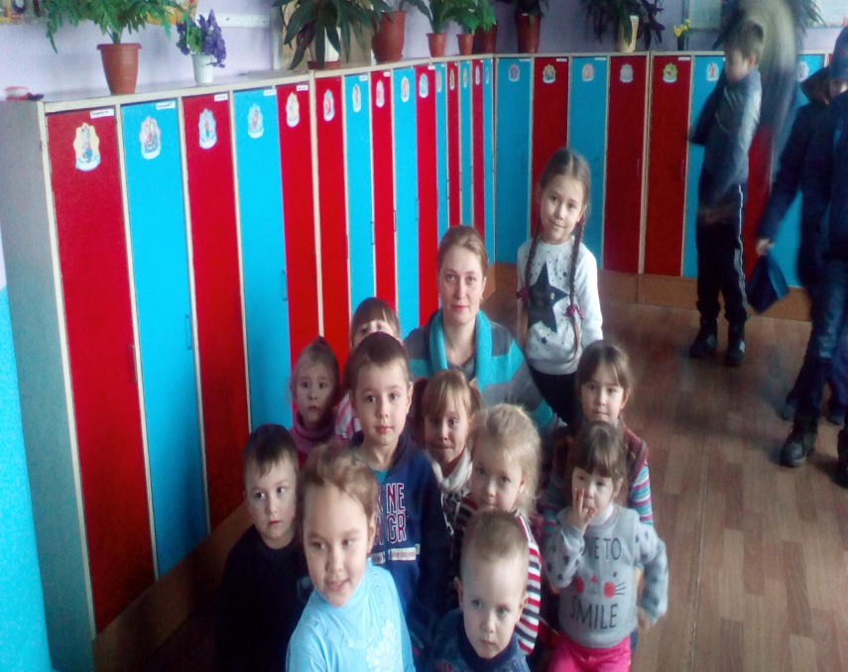
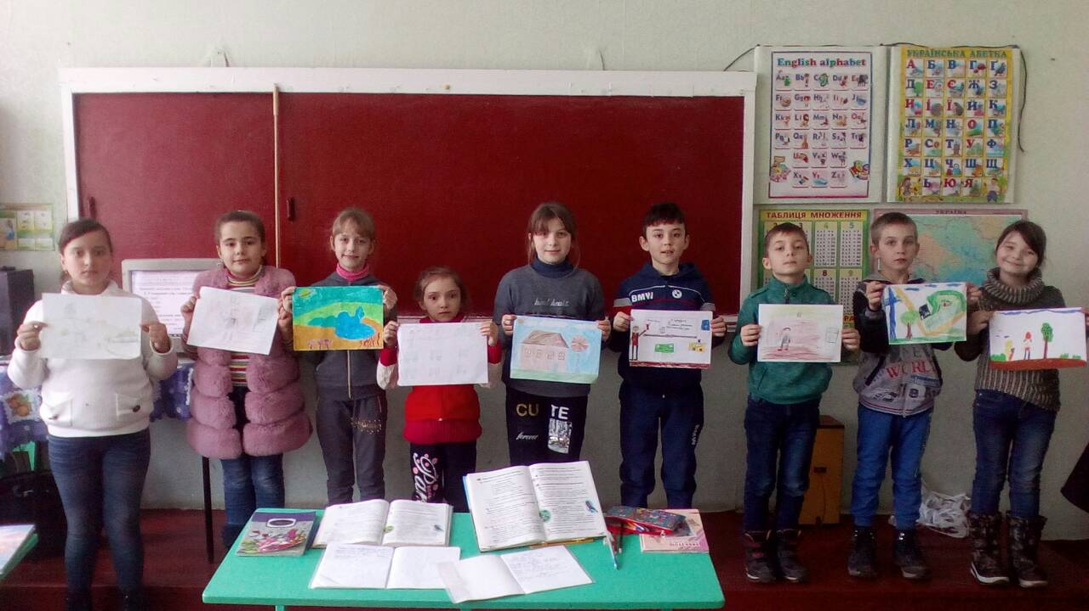
Неповторність кожної дитини
У практиці своєї роботи ми виходимо з того, що кожна людина неповторна.
В.О.Сухомлинський

Slide 5
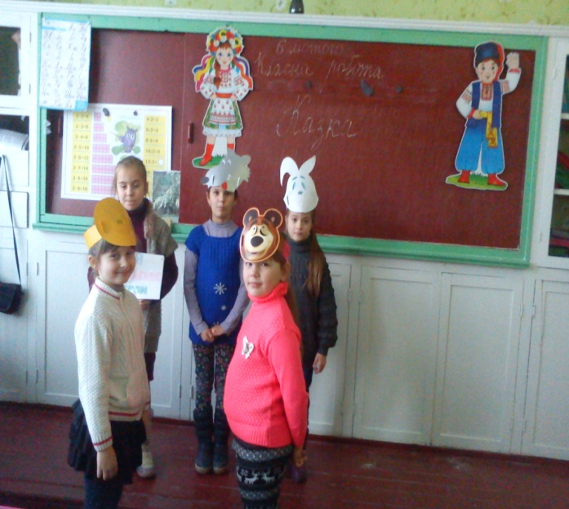
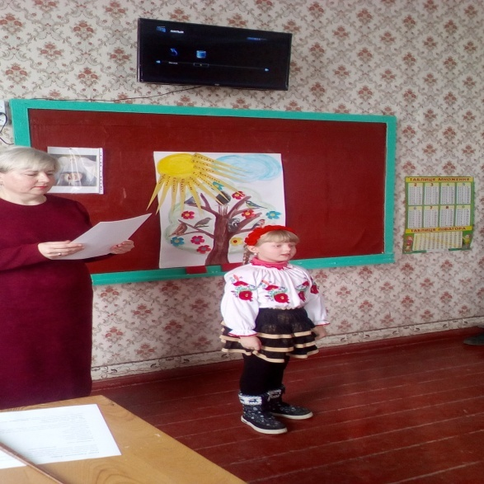
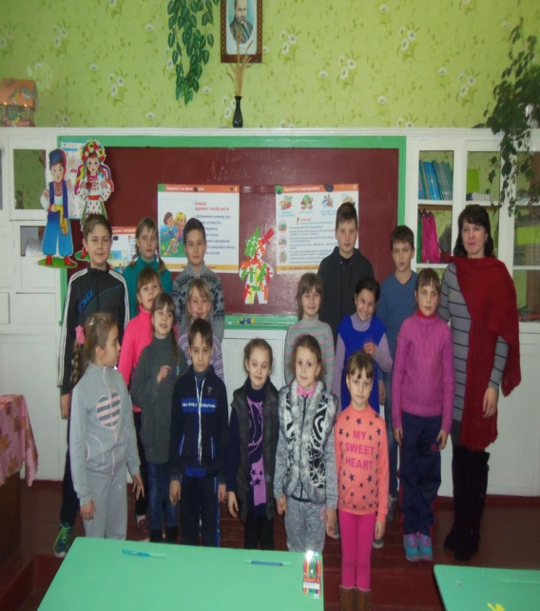
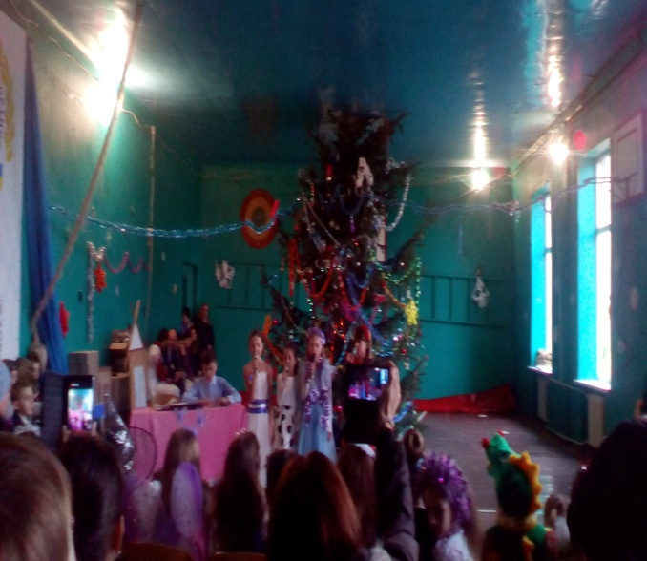
Відсутність нездібних учнів
У кожної людини є задатки обдарування, талант до певного виду або кількох видів діяльності.
В.О. Сухомлинський

Slide 6
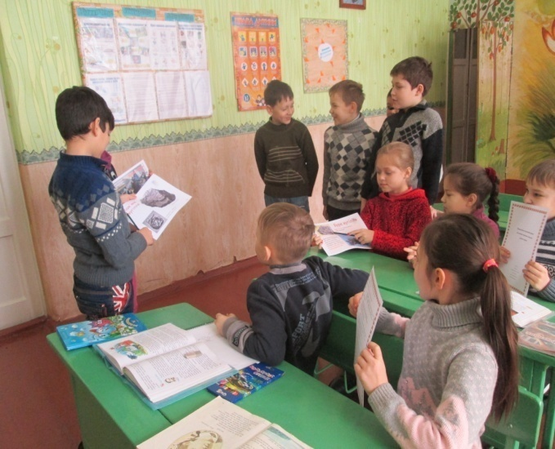
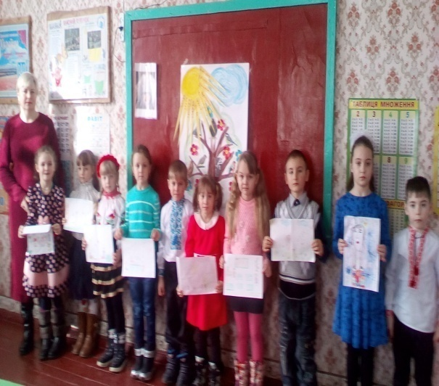
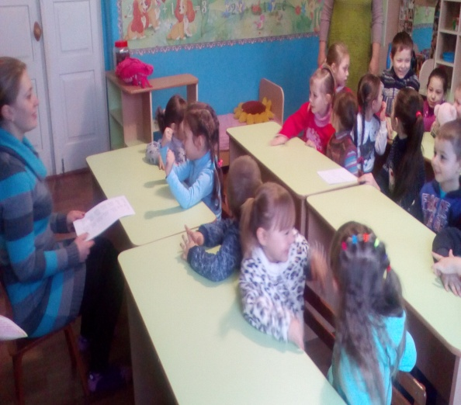
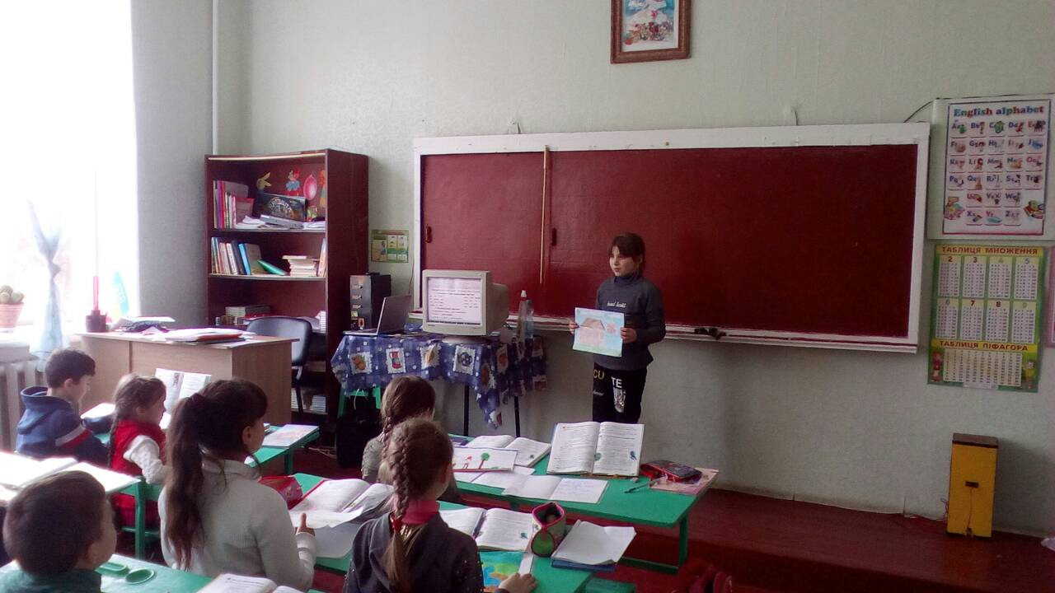
Урахування розумових здібностей
Робота мозку проявляється у дітей по різному: в одного ця робота дуже швидка; в іншого – повільна, звідси – кмітливсть і некмітливість, тямущість і нетямущість.
В.О.Сухомлинський.

Slide 7
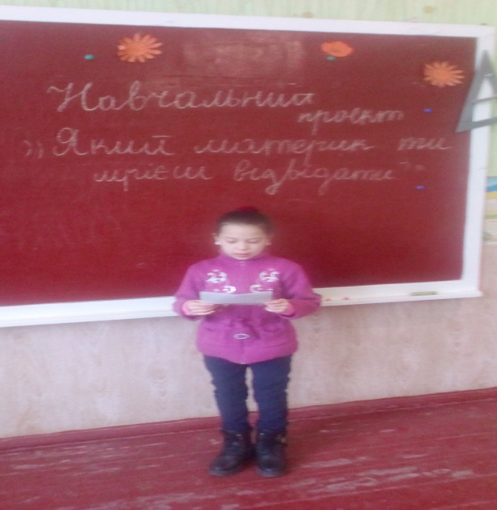
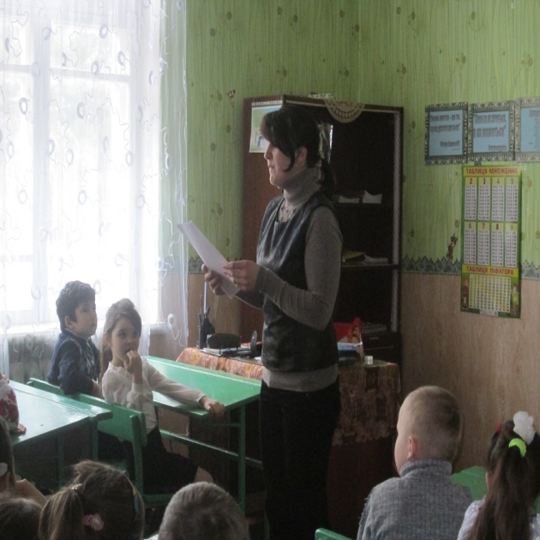
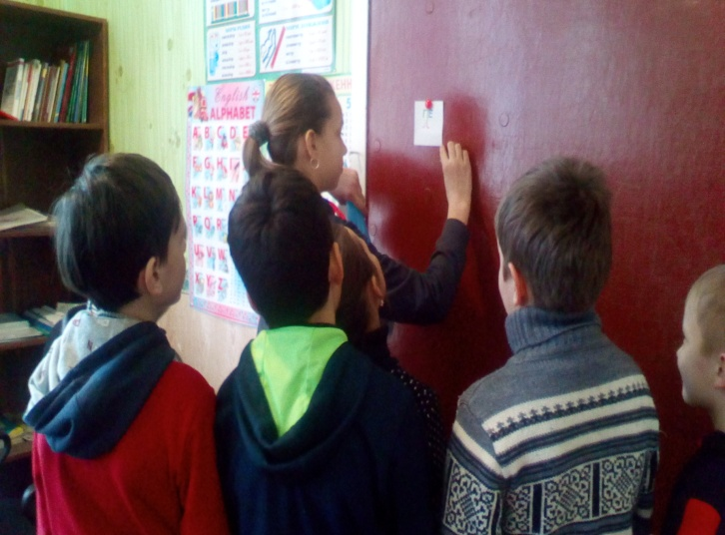
Індивідуалізація навчання
Щоб розкрити сили і можливості кожної дитини, дати їй радість успіху, в розумовій праці , в навчанні має бути індивідуалізація.
В.О.Сухомлинський

Slide 8
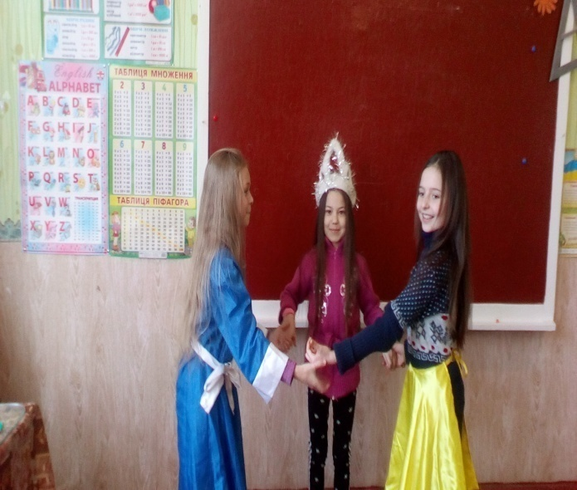
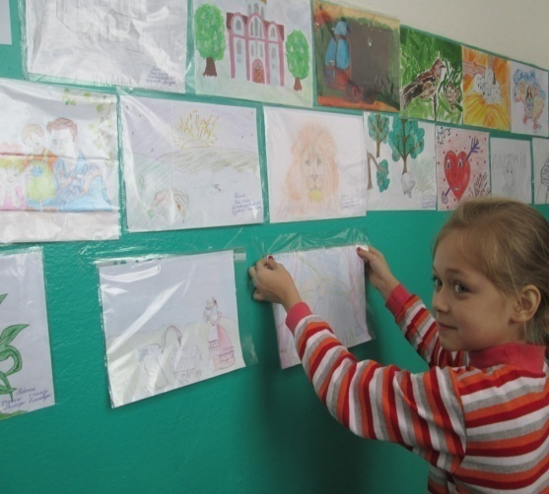
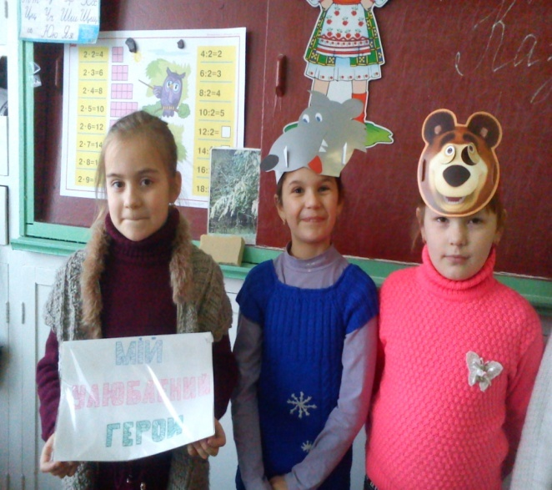
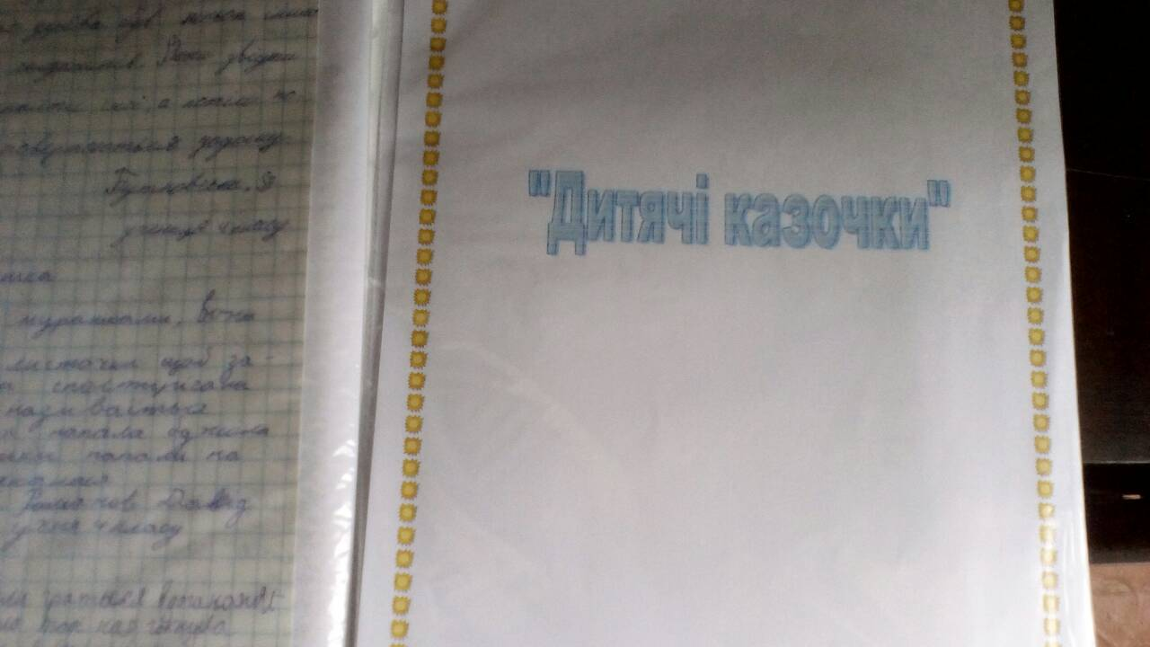
Врахування індивідуальних особливостей
Людська індивідуальність дитини неповторна.
В.О.Сухомлинський

Slide 9
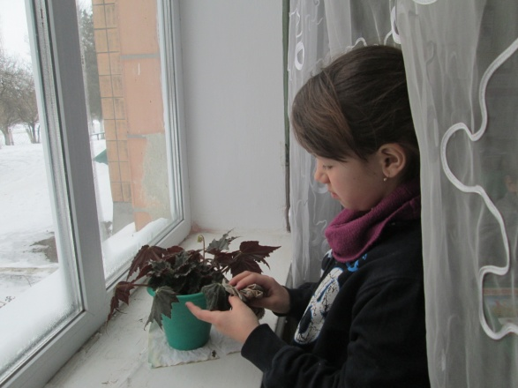
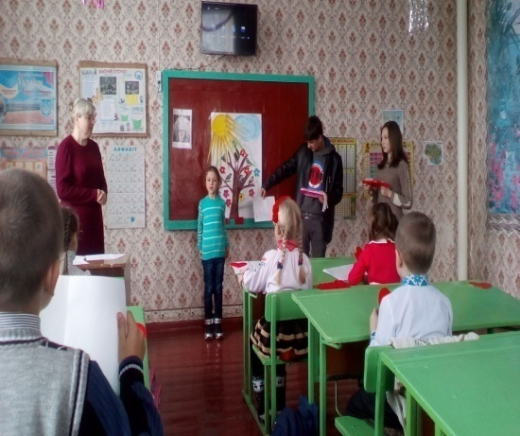
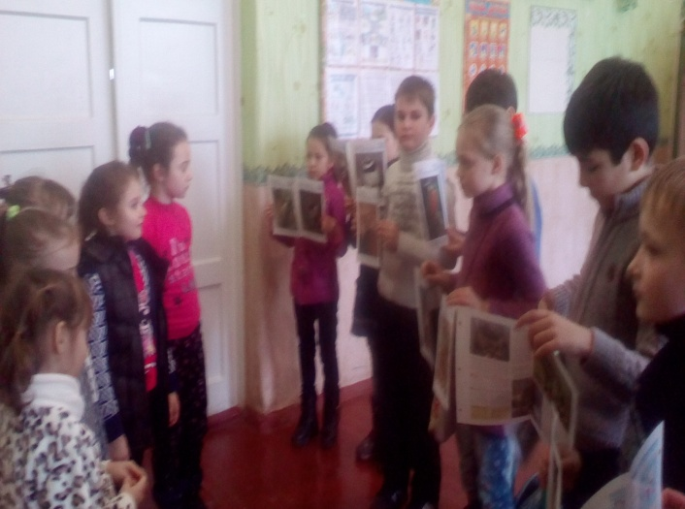
Кожен учень особистість
Жива істота , яка з вашою допомогою пізнає світ, поступово стає особистістю.
В.О.Сухомлинський

Slide 10
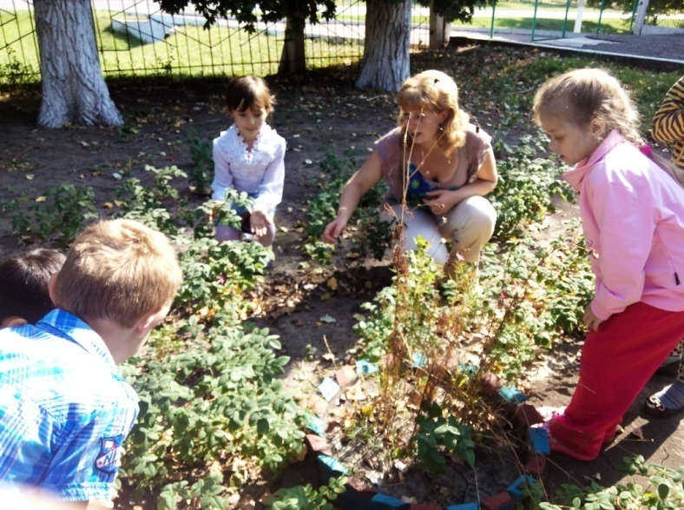
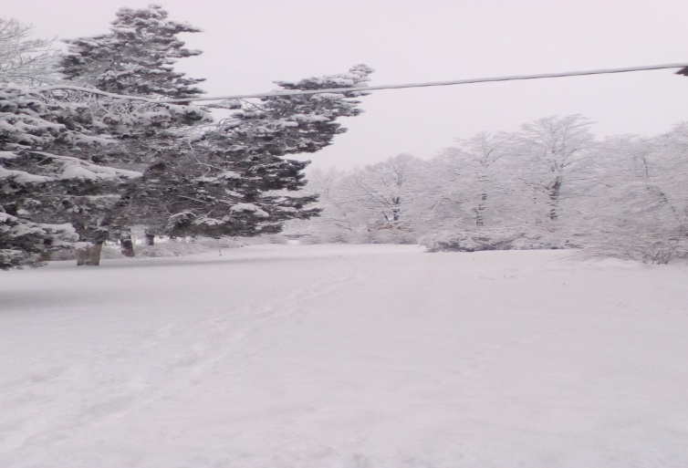
Отримання позитивних почуттів
Серед природи, багатої на живі образи, легше думається, краще фантазується, швидше добираються слова з найтоншими відтінками.
В.О.Сухомлинський

Slide 11
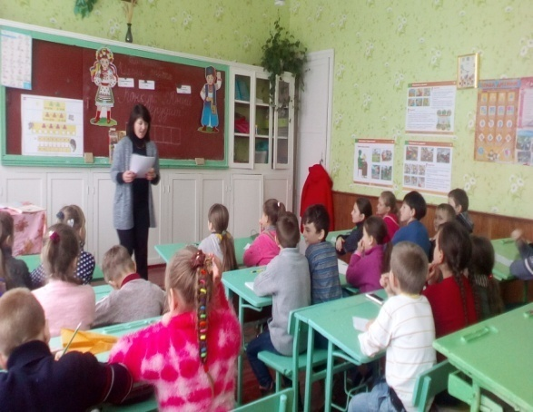
Навчання через подолання труднощів
Дитинство не повинно бути постійним святом, якщо немає трудової напруги, посильної для дітей, для дитини залишається неприступним і щастя труда.
В.О.Сухомлинський

Slide 12
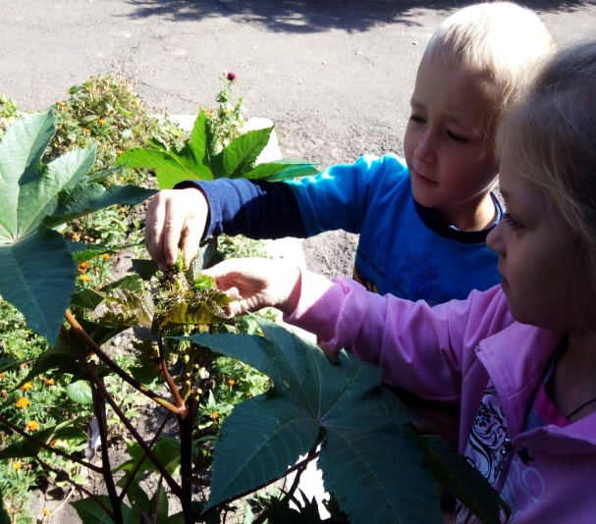
Пошуково-дослідницька діяльність
Учнів радує, надихає, що вони певною мірою прилучаються до наукових методів розумової праці.
В.О.Сухомлинський

Slide 13
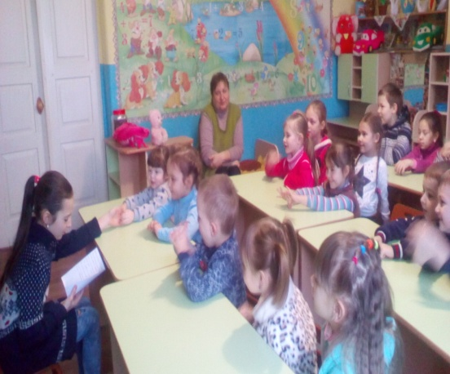
Самостійна розумова праця
Самостійне добування знань породжує зрілість думки.
В.О.Сухомлинський

Slide 14
Оцінка знань – інструмент виховання
Оцінка повинна винагороджувати працелюбство, а не карати за лінощі та нерадивість. Дитина мусить усвідомлювати оцінку як результат розумових зусиль.
В.О.Сухомлинський

Slide 16
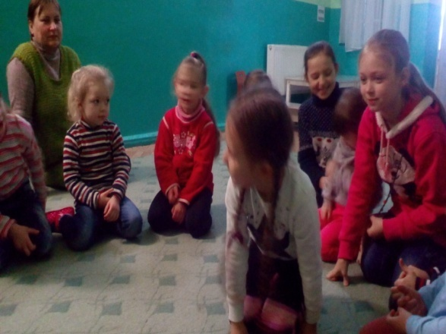
Ігрова діяльність в навчально-виховному процесі
Гра – це величезне світле вікно, крізь яке в духовний світ дитини вливається життєдайний потік уявлень, понять про навколишній світ. Гра – це іскра, що засвічує вогник допитливості.
В.О.Сухомлинський

Slide 17
Засідання ШМО вчителів початкових класів
Круглий стіл
“Наступність навчання та виховання в ДНЗ та початковій школі
Банк ідей
Наступність початкової і середньої ланки
Обмін досвідом
Використання педагогічних ідей Сухомлинського на уроках в початковій школі
Доповідь
Розвиток соціальної компетентності школярів на уроках в сучасній школі

